Slide 1

Toán – Lớp 4

Slide 2

KHỞI ĐỘNG

Slide 3

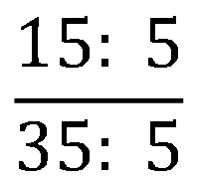
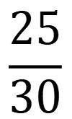
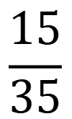

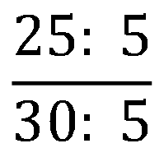
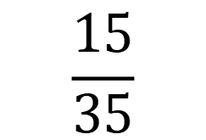

* Rút gọn phân số :
$$\frac{25}{30}$$
$$\frac{15}{35}$$
;
$$\frac{25}{30}$$
$$\frac{25: 5}{30: 5}$$
$$\frac{5}{6}$$
$$\frac{15}{35}$$
$$\frac{15: 5}{35: 5}$$
$$\frac{3}{7}$$
=
=
=
=

Slide 4

Thứ tư ngày 08 tháng 2 năm 2023
Toán
Quy đồng mẫu các phân số

Slide 5
a. Cho hai phân số và
Hãy tìm hai phân số có cùng mẫu số, trong đó
một phân số bằng và một phân số bằng
Dựa vào tính chất cơ bản của phân số, ta có:
=
=
=
=

Slide 6
Hai phân số và có điểm gì giống nhau?
Phân số và có cùng mẫu số là 15
Hai phân số và bằng với phân số nào ?
5
1
6
2
=
và
=
15
3
15
5

Slide 7
*Nhận xét
5
6
*Hai phân số và có cùng mẫu số là 15.
15
15
5
1
6
2
*
=
và
=
15
3
15
5
1
2
3
5
*Ta nói rằng: Hai phân số và đã được quy
đồng mẫu số thành hai phân số và .
5
6
15
15
5
6
*15 gọi là mẫu số chung của hai phân số và .
15
15

Slide 8
b. Cách quy đồng mẫu số các phân số:
1
1 x 5
5
2
2 x 3
6
=
=
;
=
=
3
3 x 5
15
5
5 x 3
15
1
2
Khi quy đồng mẫu số hai phân số và :
3
5
1
3
*Ta lấy tử số và mẫu số của phân số nhân với
mẫu số của phân số .
2
5
2
5
*Ta lấy tử số và mẫu số của phân số nhân với mẫu
số của phân số .
1
3

Slide 9
b.Cách quy đồng mẫu số các phân số
Khi quy đồng mẫu số hai phân số có thể làm như sau:
- Lấy tử số và mẫu số của phân số thứ nhất nhân với mẫu số của phân số thứ hai.
-Lấy tử số và mẫu số của phân số thứ hai nhân với mẫu số của phân số thứ nhất.

Slide 10
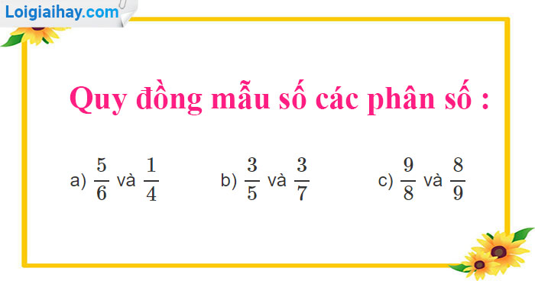
Thứ tư ngày 08 tháng 2 năm 2023
Toán
Bài 1

Slide 11

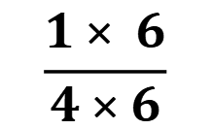

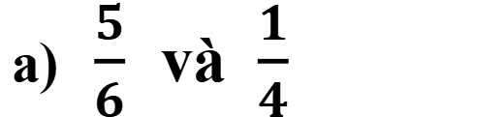
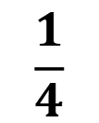

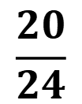

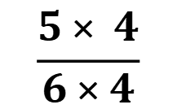

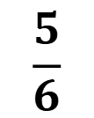
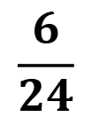
Bài 1: Quy đồng mẫu số các phân số:
a) $\frac{5}{6}$ và $\frac{1}{4}$
Ta có:
$$\frac{5}{6}$$
$$\frac{5× 4}{6×4}$$
$$\frac{20}{24}$$
$$\frac{1}{4}$$
$$\frac{1× 6}{4×6}$$
$$\frac{6}{24}$$
=
=
=
=
$$\frac{5}{6}$$
$$\frac{1}{4}$$
$$\frac{20}{24}$$
$$\frac{6}{24}$$
Vậy: Quy đồng mẫu số của và được và

Slide 12
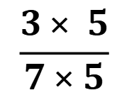


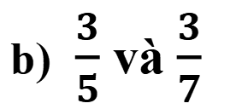




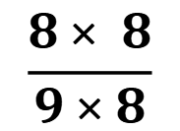




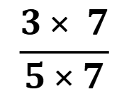



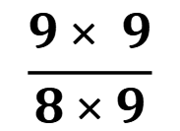


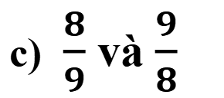

c) $\frac{8}{9}$ và $\frac{9}{8}$
b) $\frac{3}{5}$ và $\frac{3}{7}$
Ta có:
$$\frac{8}{9}$$
$$\frac{8× 8}{9×8}$$
$$\frac{64}{72}$$
Ta có:
$$\frac{3}{5}$$
$$\frac{3× 7}{5×7}$$
$$\frac{21}{35}$$
=
=
=
=
$$\frac{9}{8}$$
$$\frac{9× 9}{8×9}$$
$$\frac{81}{72}$$
=
=
$$\frac{3}{7}$$
$$\frac{3× 5}{7×5}$$
$$\frac{15}{35}$$
=
=
$$\frac{8}{9}$$
Vậy: Quy đồng mẫu số của và được và
$$\frac{3}{5}$$
Vậy: Quy đồng mẫu số của và được và
$$\frac{9}{8}$$
$$\frac{64}{72}$$
$$\frac{81}{72}$$
$$\frac{3}{7}$$
$$\frac{21}{35}$$
$$\frac{15}{35}$$

Slide 13

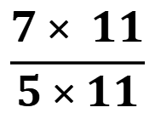

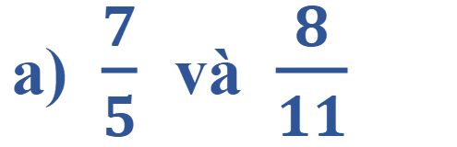



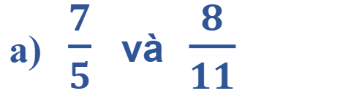
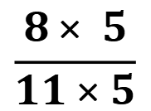
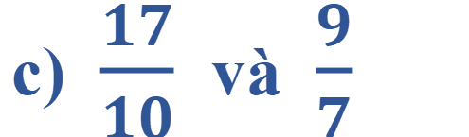


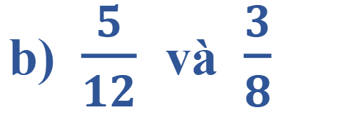


Bài 2: Quy đồng mẫu số các phân số
a) $\frac{7}{5}$ và $\frac{8}{11}$
a) $\frac{7}{5}$ và $\frac{8}{11}$
Ta có:
$$\frac{7}{5}$$
$$\frac{7× 11}{5×11}$$
$$\frac{77}{55}$$
=
=
b) $\frac{5}{12}$ và $\frac{3}{8}$
$$\frac{8}{11}$$
$$\frac{8× 5}{11×5}$$
$$\frac{40}{55}$$
=
=
c) $\frac{17}{10}$ và $\frac{9}{7}$
Vậy: Quy đồng mẫu số của và được và
$$\frac{7}{5}$$
$$\frac{8}{11}$$
$$\frac{77}{55}$$
$$\frac{40}{55}$$

Slide 14

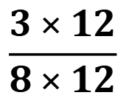


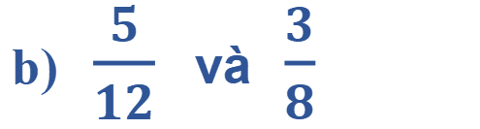



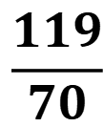

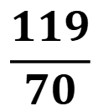


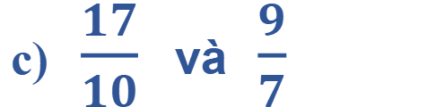
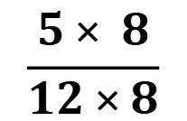



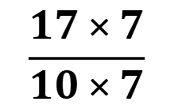



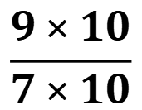
b) $\frac{5}{12}$ và $\frac{3}{8}$
c) $\frac{17}{10}$ và $\frac{9}{7}$
Ta có:
$$\frac{17}{10}$$
$$\frac{17×7}{10×7}$$
$$\frac{119}{70}$$
Ta có:
$$\frac{5}{12}$$
$$\frac{5× 8}{12×8}$$
$$\frac{40}{96}$$
=
=
=
=
$$\frac{9}{7}$$
$$\frac{9×10}{7×10}$$
$$\frac{90}{70}$$
$$\frac{3}{8}$$
$$\frac{3×12}{8×12}$$
$$\frac{36}{96}$$
=
=
=
=
Vậy: Quy đồng mẫu số của và được và
$$\frac{17}{10}$$
$$\frac{5}{12}$$
Vậy: Quy đồng mẫu số của và được và
$$\frac{9}{7}$$
$$\frac{119}{70}$$
$$\frac{90}{70}$$
$$\frac{3}{8}$$
$$\frac{40}{96}$$
$$\frac{36}{96}$$

Slide 15







VÒNG QUAY
MAY MẮN
30
20
1
2
3
40
10
50
80
4
5
6
60
70
QUAY

Slide 16











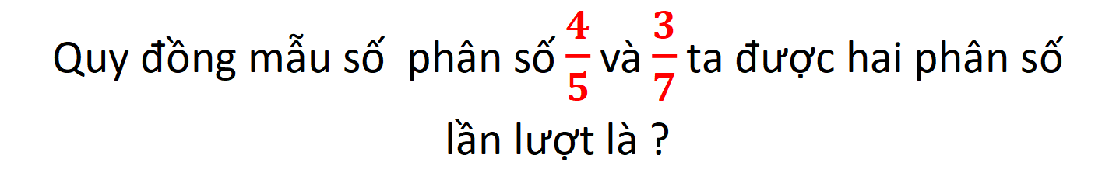


Quy đồng mẫu số phân số $\frac{4}{5}$ và $\frac{3}{7}$ ta được hai phân số lần lượt là ?
B.
A.
$$\frac{12}{35}$$
$$\frac{15}{35}$$
$$\frac{28}{35}$$
$$\frac{15}{35}$$
và
và
C.
D.
$$\frac{11}{35}$$
$$\frac{8}{35}$$
$$\frac{35}{28}$$
$$\frac{35}{15}$$
và
và
QUAY VỀ

Slide 17




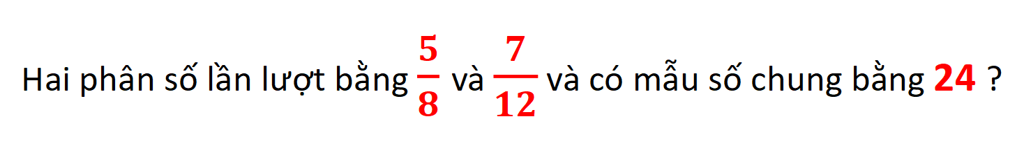

Hai phân số lần lượt bằng $\frac{5}{8}$ và $\frac{7}{12}$ và có mẫu số chung bằng 24 ?
B.
A.
$$\frac{15}{24}$$
$$\frac{14}{24}$$
$$\frac{20}{24}$$
$$\frac{14}{24}$$
và
và
D.
C.
$$\frac{14}{24}$$
$$\frac{15}{24}$$
$$\frac{15}{24}$$
$$\frac{21}{24}$$
và
và
QUAY VỀ

Slide 18

Cho hai phân số $\frac{3}{4}$ và $\frac{1}{5}$ . Mẫu số chung của hai phân số đã cho là?
A. 20
B. 10
C. 32
D. 44
QUAY VỀ

Slide 19
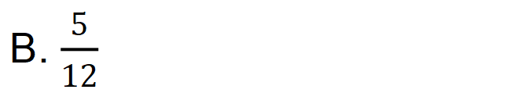
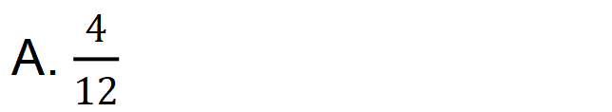
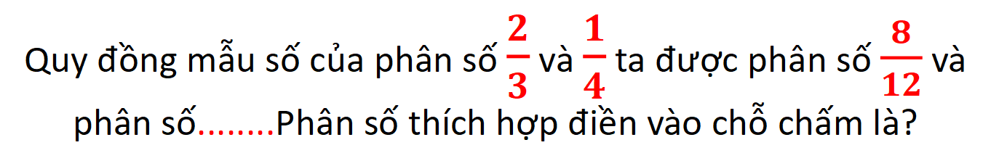
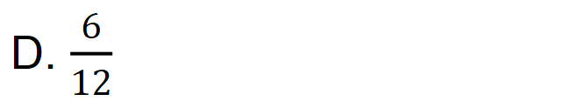
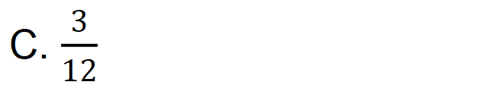
Quy đồng mẫu số của phân số $\frac{2}{3}$ và $\frac{1}{4}$ ta được phân số $\frac{8}{12}$ và phân số........Phân số thích hợp điền vào chỗ chấm là?
A. $\frac{4}{12}$
B. $\frac{5}{12}$
C. $\frac{3}{12}$
D. $\frac{6}{12}$
QUAY VỀ

Slide 20





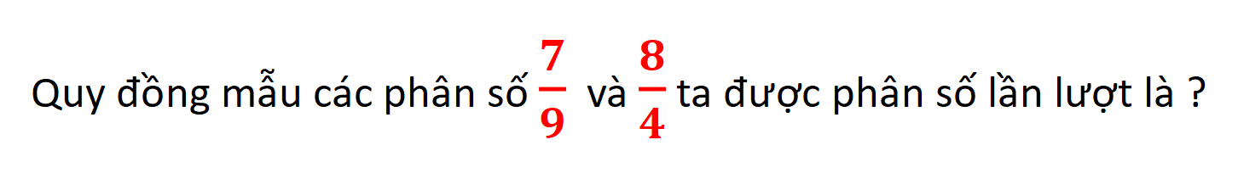


Quy đồng mẫu các phân số $\frac{7}{9}$ và $\frac{8}{4}$ ta được phân số lần lượt là ?
$$\frac{56}{36}$$
$$\frac{28}{36}$$
A.
B.
$$\frac{72}{36}$$
$$\frac{72}{36}$$
và
và
C.
D.
$$\frac{72}{36}$$
$$\frac{28}{36}$$
$$\frac{36}{28}$$
$$\frac{36}{72}$$
và
và
QUAY VỀ

Slide 21
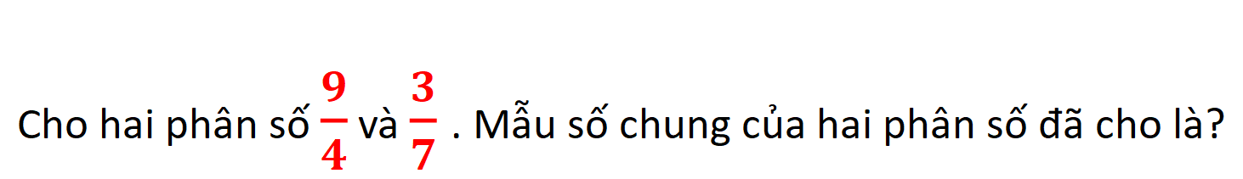
Cho hai phân số $\frac{9}{4}$ và $\frac{3}{7}$ . Mẫu số chung của hai phân số đã cho là?
A. 12
B. 63
C. 27
D. 28
QUAY VỀ

Slide 22


dặn dò
VỀ XEM LẠI BÀI VÀ XEM TRƯỚC NỘI DUNG BÀI: QUY ĐỒNG MẪU SỐ HAI PHÂN SỐ (TIẾP THEO)

